Slide 1
TOÁN
BÀI 89
ÔN TẬP CHUNG (T2) – Trang 121

Slide 2
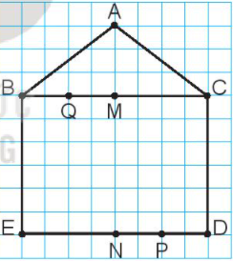
Khởi động
Quan sát hình, nêu tên trung điểm. Tìm đỉnh, góc vuông có trong hình?

Slide 3
Khám phá

Slide 4

1
Đặt tính rồi tính
72 x 3
116 x 6
106 x 8
72
116
106
x
x
x
3
6
8
8
4
2
1
6
6
8
6
9

Slide 5

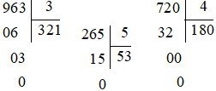
2
Tính :

Slide 6
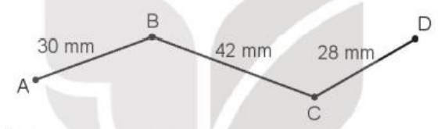
3
a,Tính độ dài đường gấp khúc ABCD
Bài giải
Độ dài đường gấp khúc ABCD là:
30 + 42 + 28 = 100 (mm)
Đáp số: 100mm

Slide 7
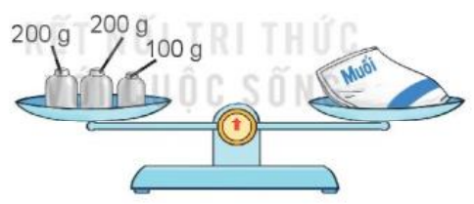
b,Túi muối nặng bao nhiêu gam?
Bài giải
Túi muối nặng số gam là:
200 + 200 + 100 = 500 (g)
Đáp số: a) 100mm
b) 500g

Slide 8




4
Tính giá trị của biểu thức
a, 96 : 3 x 5
b, 60 : ( 2 x 3)
96 : 3 x 5
= 32 x 5
= 160
60 : (2 x 3)
= 60 : 6
= 10

Slide 9
5
Để giúp đỡ các bạn học sinh bị ảnh hưởng bởi lũ lụt, tuần đầu trường em góp được 20 thùng đựng sách vở và đồ dùng học tập. Tuần sau trường em góp được số thùng gấp 3 lần số thùng ở tuần đầu. Hỏi sau hai tuần trường em góp được tất cả bao nhiêu thùng đựng sách vở và đồ dùng học tập?
Bài giải
Tuần thứ hai trường em thu gom được số thùng đựng sách vở và đồ dung học tập là:
20 x 3 = 60 (thùng)
Cả 2 tuần gom được số thùng đựng sách vở và đồ dùng học tập là:
60 + 20 = 80 (thùng)
Đáp số: 80 (thùng)

Slide 10















TRò chơi hái hoa

Slide 11











